Slide 1
本资料分享自高中数学同步资源大全QQ群483122854 专注收集同步资源期待你的加入与分享
联系QQ309000116加入百度网盘群2500G一线老师必备资料一键转存，自动更新，一劳永逸
第8章 8.2.4 超几何分布
第2课时 超几何分布的综合问题

Slide 2
学习目标
1.掌握超几何分布的均值的计算.
2.了解二项分布同超几何分布的区别与联系.

Slide 3
导语
上节课学习了超几何分布模型，这节课我们重点研究超几何分布模型的应用.

Slide 4
内容索引
一、超几何分布的均值
二、二项分布与超几何分布的区别与联系
三、超几何分布的综合应用
随堂演练
课时对点练

Slide 5
一、超几何分布的均值

Slide 6
问题 服从超几何分布的随机变量的均值是什么？

Slide 7
实际上，由随机变量均值的定义，令m＝max(0，n－N＋M)，r＝min(n，M)，有

Slide 9
例1 某大学志愿者协会有6名男同学，4名女同学.在这10名同学中，3名同学来自数学学院，其余7名同学来自物理、化学等其他互不相同的七个学院.现从这10名同学中随机选取3名同学，到希望小学进行支教活动(每位同学被选到的可能性相同).
(1)求选出的3名同学是来自互不相同学院的概率；

Slide 10
(2)设X为选出的3名同学中女同学的人数，求随机变量X的概率分布及均值.

Slide 11
解 依据条件，随机变量X服从超几何分布，其中N＝10，M＝4，n＝3，且随机变量X的可能取值为0,1,2,3.
所以X的概率分布为

Slide 12
反思感悟 求超几何分布均值的步骤
(1)验证随机变量服从超几何分布，并确定参数N，M，n的值.
(2)根据超几何分布的概率计算公式计算出随机变量取每一个值时的概率.
(3)利用均值公式求解.

Slide 13
跟踪训练1 某学校实行自主招生，参加自主招生的学生从8道试题中随机挑选4道进行作答，至少答对3道才能通过初试.记在这8道试题中甲能答对6道，甲答对试题的个数为X，则甲通过自主招生初试的概率为
_____，E(X)＝_____.
3

Slide 14
解析 依题意，知甲能通过自主招生初试的概率为

Slide 15
二、二项分布与超几何分布的区别与联系

Slide 16
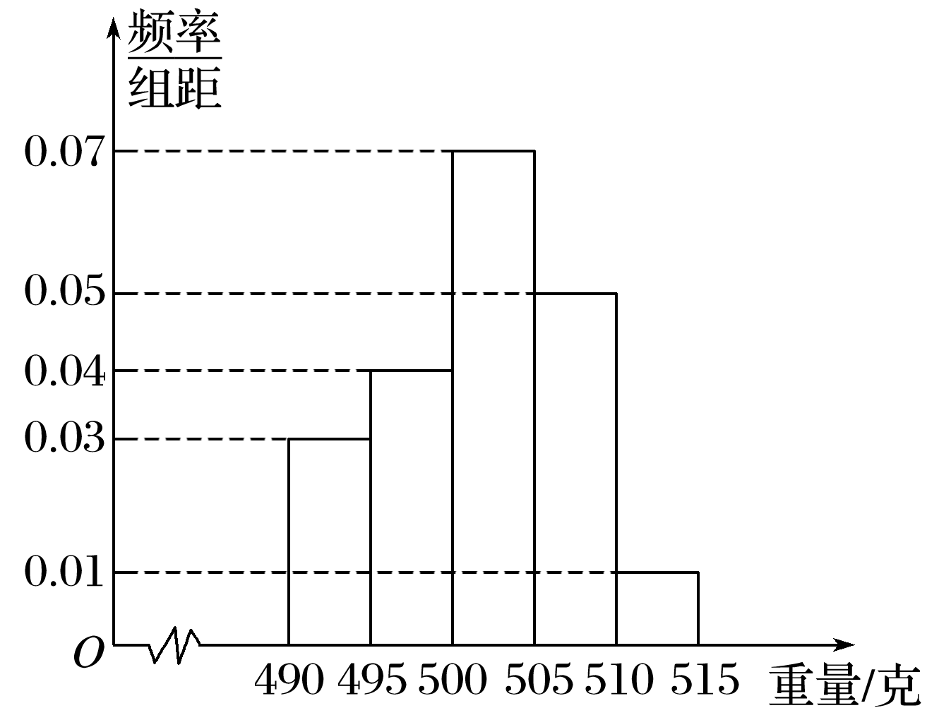
例2 某食品厂为了检查一条自动包装流水线的生产情况，随机抽取该流水线上的40件产品作为样本称出它们的质量(单位：克)，质量的分组区间为(490,495]，(495，500]，…，(510,515]，由此得到样本的频率分布直方图如图.
(1)根据频率分布直方图，求质量超过505克的产品数量；
解 质量超过505克的产品的频率为5×0.05＋5×0.01＝0.3，
所以质量超过505克的产品数量为40×0.3＝12(件).

Slide 17
(2)在上述抽取的40件产品中任取2件，设X为质量超过505克的产品数量，求X的概率分布，并求其均值；

Slide 18
解 质量超过505克的产品数量为12件，则质量未超过505克的产品数量为28件，X的可能取值为0,1,2，X服从超几何分布.
∴X的概率分布为

Slide 19
∴X的均值为

Slide 20
(3)从该流水线上任取2件产品，设Y为质量超过505克的产品数量，求Y的概率分布.

Slide 22
∴Y的概率分布为

Slide 23
反思感悟 不放回抽样服从超几何分布，放回抽样服从二项分布，求均值可利用公式代入计算.

Slide 24
跟踪训练2 在10件产品中有2件次品，连续抽3次，每次抽1件，求：
(1)不放回抽样时，抽取次品数X的均值；

Slide 25
解 方法一 由题意知X的可能取值为0,1,2.
∴随机变量X的概率分布为

Slide 26
∴随机变量X服从超几何分布，n＝3，M＝2，N＝10，

Slide 27
(2)放回抽样时，抽取次品数Y的均值与方差.

Slide 28
三、超几何分布的综合应用

Slide 29
例3 某大学志愿者协会有10名同学，成员构成如表所示.表中部分数据不清楚，只知道从这10名同学中随机抽取1名同学，该名同学的专业为数学的概率为 .
专业 性别 | 中文 | 英语 | 数学 | 体育
男 | n | 1 | m | 1
女 | 1 | 1 | 1 | 1
现从这10名同学中随机选取3名同学参加社会公益活动(每名同学被选到的可能性相同).
(1)求m，n的值；

Slide 30
解 设事件A为“从10名同学中随机抽取1名同学，该名同学的专业为数学”，
由题意，可知数学专业的同学共有(1＋m)名，
解得m＝3.
因为m＋n＋6＝10，所以n＝1.

Slide 31
(2)求选出的3名同学恰为专业互不相同的男生的概率；
解 设事件B为“选出的3名同学恰为专业互不相同的男生”，

Slide 32
(3)设ξ为选出的3名同学中是女生或专业为数学的人数，求随机变量ξ的概率分布、均值及方差.

Slide 33
解 由题意，可知这10名同学中是女生或专业为数学的人数为7，ξ的可能取值为0,1,2,3.

Slide 34
所以ξ的概率分布为

Slide 35
反思感悟 超几何分布常应用在产品合格问题、球盒取球(两色)问题、男女生选举问题等，这类问题有一个共同特征，就是对每一个个体而言，只研究其相对的两种性质而不涉及其他性质，如产品的合格与不合格、球的红色与非红色、学生的性别等.

Slide 36
跟踪训练3 目前，有些城市面临“垃圾围城”的窘境，垃圾分类把不易降解的物质分出来，减轻了土地的严重侵蚀，减少了土地流失.某市将实行生活垃圾分类，分类标准为厨余垃圾、可回收物、有害垃圾和其他垃圾四类，生活垃圾中有30%～40%可以回收利用，分出可回收垃圾既环保，又节约资源.如：回收利用1吨废纸可再造出0.8吨好纸，可以挽救17棵大树，少用纯碱240千克，降低造纸的污染排放75%，节省造纸能源消耗40%～50%.

Slide 37
现调查了该市5个小区12月份的生活垃圾投放情况，其中可回收物中废纸和塑料品的投放量如表所示：
 | A小区 | B小区 | C小区 | D小区 | E小区
废纸投放量(吨) | 5 | 5.1 | 5.2 | 4.8 | 4.9
塑料品投放量(吨) | 3.5 | 3.6 | 3.7 | 3.4 | 3.3
(1)从A，B，C，D，E这5个小区中任取1个小区，求该小区12月份的可回收物中，废纸投放量超过5吨且塑料品投放量超过3.5吨的概率；

Slide 38
解 记“该小区12月份的可回收物中废纸投放量超过5吨且塑料品投放量超过3.5吨”为事件A.
由题意，得B，C两个小区12月份的可回收物中废纸投放量超过5吨且塑料品投放量超过3.5吨，

Slide 39
 | A小区 | B小区 | C小区 | D小区 | E小区
废纸投放量(吨) | 5 | 5.1 | 5.2 | 4.8 | 4.9
塑料品投放量(吨) | 3.5 | 3.6 | 3.7 | 3.4 | 3.3
(2)从A，B，C，D，E这5个小区中任取2个小区，记X为12月份投放的废纸可再造好纸超过4吨的小区个数，求X的概率分布及均值.

Slide 40
解 因为回收利用1吨废纸可再造出0.8吨好纸，所以12月份投放的废纸可再造好纸超过4吨的小区有B，C，共2个小区.
X的所有可能取值为0,1,2.

Slide 41
所以X的概率分布为

Slide 42
课堂小结
1.知识清单：
(1)超几何分布的均值.
(2)超几何分布与二项分布的区别与联系.
2.方法归纳：类比.
3.常见误区：超几何分布与二项分布混淆，前者是不放回抽样，后者是有放回抽样.

Slide 43
随堂演练

Slide 44
A.没有白球 B.至少有一个白球
C.至少有一个红球 D.至多有一个白球
√
1
2
3
4

Slide 45
2.(多选)某人参加一次测试，在备选的10道题中，他能答对其中的5道.现从备选的10道题中随机抽出3道题进行测试，规定至少答对2道题才算合格，则下列说法正确的是
√
√
1
2
3
4

Slide 46
1
2
3
4

Slide 47
3.盒子里有5个球，其中3个白球，2个黑球，从中任取两球，设取出白球的个数为ξ，则E(ξ)＝_____.
1
2
3
4

Slide 48
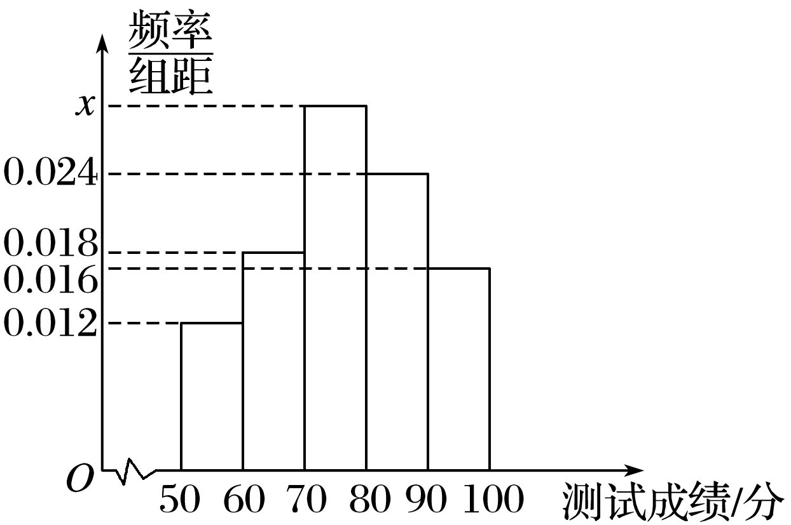
4.某校为了解高三学生身体素质情况，从某项体育测试成绩中随机抽取n个学生成绩进行分析，得到成绩频率分布直方图(如图所示).已知成绩在[90,100]的学生人数为8，且有4个女生的成绩在[50,60)中，则n＝_____，现由成绩在[50,60)的样本中随机抽取2名学生，记所抽取学生中女生的人数为ξ，则ξ的均值是____.
50
1
2
3
4

Slide 49
解析 由(0.012＋0.016＋0.018＋0.024＋x)×10＝1，
解得x＝0.03.
依题意得0.016×10n＝8，则n＝50.
成绩在[50,60)的人数为0.012×10×50＝6，
其中4个为女生，2个为男生.
ξ的可能取值为0,1,2.
1
2
3
4

Slide 50
课时对点练

Slide 51
基础巩固
1.一批产品共10件，次品率为20%，从中任取2件，则恰好取到1件次品的概率为
√
解析 由题意知10件产品中有2件次品，
1
2
3
4
5
6
7
8
9
10
11
12
13
14
15
16

Slide 52
√
解得x＝5.
X服从超几何分布，
1
2
3
4
5
6
7
8
9
10
11
12
13
14
15
16

Slide 53
3.一袋中装有5个红球和3个黑球(除颜色外无区别)，任取3球，记其中黑球数为X，则E(X)为
√
1
2
3
4
5
6
7
8
9
10
11
12
13
14
15
16

Slide 54
解析 由题意可知，随机变量X的可能取值有0,1,2,3，
1
2
3
4
5
6
7
8
9
10
11
12
13
14
15
16

Slide 55
√
1
2
3
4
5
6
7
8
9
10
11
12
13
14
15
16

Slide 56
5.学校要从10名候选人中选2名同学组成学生会，其中高二(1)班有4名候选人，假设每名候选人都有相同的机会被选到，若X表示选到高二(1)班的候选人的人数，则E(X)等于
√
1
2
3
4
5
6
7
8
9
10
11
12
13
14
15
16

Slide 57
解析 方法一 (公式法)由题意得随机变量X服从超几何分布n＝2，M＝4，N＝10，
方法二 由题意知，X的可能取值为0,1,2，
1
2
3
4
5
6
7
8
9
10
11
12
13
14
15
16

Slide 58
则X的概率分布为
1
2
3
4
5
6
7
8
9
10
11
12
13
14
15
16

Slide 59
6.从4名男生和2名女生中任选3人参加演讲比赛，则所选3人中至少有1名女生的概率是
√
1
2
3
4
5
6
7
8
9
10
11
12
13
14
15
16

Slide 60
7.设口袋中有黑球、白球共7个，从中任取2个球，已知取到白球个数的均值为 ，则口袋中白球的个数ξ为____.
3
1
2
3
4
5
6
7
8
9
10
11
12
13
14
15
16

Slide 61
8.某支教队有8名老师，现欲从中随机选出2名老师参加志愿者活动，若规定选出的至少有一名女老师，则共有18种不同的安排方案，则该支教队女老师的人数为____；记X为选出的2位老师中女老师的人数，
则X的均值为______.
3
1
2
3
4
5
6
7
8
9
10
11
12
13
14
15
16

Slide 62
解析 不妨设男老师总共有x人，则女老师共有8－x人(1≤x≤8，x∈N*)，
即有x(x－1)＝20，解得x＝5,8－x＝3，
所以该支教队共有女老师3人.
所以X可取值为0,1,2，
X＝0表示选派2位男老师，
1
2
3
4
5
6
7
8
9
10
11
12
13
14
15
16

Slide 63
X＝1表示选派1位男老师与1位女老师，
X＝2表示选派2位女老师，
X的概率分布为
1
2
3
4
5
6
7
8
9
10
11
12
13
14
15
16

Slide 64
9.盒内有大小相同的9个球，其中2个红色球，3个白色球，4个黑色球.规定取出1个红色球得1分，取出1个白色球得0分，取出1个黑色球得－1分.现从盒内任取3个球.
(1)求取出的3个球中至少有一个红球的概率；
1
2
3
4
5
6
7
8
9
10
11
12
13
14
15
16

Slide 65
(2)求取出的3个球得分之和恰为1分的概率；
1
2
3
4
5
6
7
8
9
10
11
12
13
14
15
16

Slide 66
(3)设ξ为取出的3个球中白色球的个数，求ξ的概率分布.
1
2
3
4
5
6
7
8
9
10
11
12
13
14
15
16

Slide 67
解 ξ可能的取值为0,1,2,3，ξ服从超几何分布，
1
2
3
4
5
6
7
8
9
10
11
12
13
14
15
16

Slide 68
ξ的概率分布为
1
2
3
4
5
6
7
8
9
10
11
12
13
14
15
16

Slide 69
10.根据历史资料显示，某种慢性疾病患者的自然痊愈率为5%.为试验一种新药，在有关部门批准后，医院将此药给10位病人服用，试验方案为：若这10人中至少有2人痊愈，则认为该药有效，提高了治愈率；否则，则认为该药无效.
(1)如果在该次试验中有5人痊愈，院方欲从参加该次试验的10人中随机选2人了解服药期间的感受，记抽到痊愈的人的个数为X，求X的分布列及均值；
1
2
3
4
5
6
7
8
9
10
11
12
13
14
15
16

Slide 70
解 X的所有可能取值为0,1,2，
∴X的概率分布为
1
2
3
4
5
6
7
8
9
10
11
12
13
14
15
16

Slide 71
(2)如果新药有效，将治愈率提高到了50%，求通过试验却认定新药无效的概率p，并根据p的值解释该试验方案的合理性.
(参考结论：通常认为发生概率小于5%的事件可视为小概率事件)
解 新药无效的情况有10人中1人痊愈、10人中0人痊愈，
≈0.01<0.05.
故实验合理.
1
2
3
4
5
6
7
8
9
10
11
12
13
14
15
16

Slide 72
综合运用
11.口袋中有相同的黑色小球n个，红、白、蓝色的小球各一个，从中任取4个小球.ξ表示当n＝3时取出黑球的数目，η表示当n＝4时取出黑球的数目.则下列结论成立的是
A.E(ξ)＜E(η)，D(ξ)＜D(η)
B.E(ξ)＞E(η)，D(ξ)＜D(η)
C.E(ξ)＜E(η)，D(ξ)＞D(η)
D.E(ξ)＞E(η)，D(ξ)＞D(η)
√
1
2
3
4
5
6
7
8
9
10
11
12
13
14
15
16

Slide 73
解析 当n＝3时，ξ的可能取值为1,2,3，
1
2
3
4
5
6
7
8
9
10
11
12
13
14
15
16

Slide 74
当n＝4时，η可取1,2,3,4，
1
2
3
4
5
6
7
8
9
10
11
12
13
14
15
16

Slide 75
∴E(ξ)<E(η)，D(ξ)<D(η).
1
2
3
4
5
6
7
8
9
10
11
12
13
14
15
16

Slide 76
12.某10人组成兴趣小组，其中有5名团员，从这10人中任选4人参加某种活动，用X表示4人中的团员人数，则均值E(X)＝___.
2
解析 由题意可知X～H(4,5,10)，
1
2
3
4
5
6
7
8
9
10
11
12
13
14
15
16

Slide 77
13.已知一盒子中有围棋子10粒，其中7粒黑子，3粒白子.任意取出2粒，若X表示取得白子的个数，则X的均值E(X)＝________.
1
2
3
4
5
6
7
8
9
10
11
12
13
14
15
16

Slide 78
解析 方法一 随机变量X的取值为0,1,2，
方法二 由题意知，随机变量X服从超几何分布，其中N＝10，M＝3，n＝2，则由超几何分布的均值公式知
1
2
3
4
5
6
7
8
9
10
11
12
13
14
15
16

Slide 79
14.生产方提供一批50箱的产品，其中有2箱不合格产品.采购方接收该批产品的准则是：从该批产品中任取5箱产品进行检测，若至多有1箱不合
格产品，便接收该批产品，则该批产品被接收的概率为______.
解析 以50箱为一批产品，从中随机抽取5箱，用X表示“5箱中不合格产品的箱数”，则X服从参数为N＝50，M＝2，n＝5的超几何分布，这批产品被接收的条件是5箱中没有不合格的或只有1箱不合格的，
1
2
3
4
5
6
7
8
9
10
11
12
13
14
15
16

Slide 80
拓广探究
15.有甲、乙两个盒子，甲盒子里有1个红球，乙盒子里有3个红球和3个黑球，现从乙盒子里随机取出n(1≤n≤6，n∈N*)个球放入甲盒子后，再从甲盒子里随机取一球，记取到的红球个数为ξ个，则随着n(1≤n≤6，n∈N*)的增加，下列说法正确的是
A.E(ξ)增加，D(ξ)增加
B.E(ξ)增加，D(ξ)减小
C.E(ξ)减小，D(ξ)增加
D.E(ξ)减小，D(ξ)减小
√
1
2
3
4
5
6
7
8
9
10
11
12
13
14
15
16

Slide 81
解析 由题意可知，从乙盒子里随机取出n个球，含有红球个数X服从超几何分布，
1
2
3
4
5
6
7
8
9
10
11
12
13
14
15
16

Slide 82
1
2
3
4
5
6
7
8
9
10
11
12
13
14
15
16

Slide 83
16.甲、乙去某公司应聘面试.该公司的面试方案为：应聘者从6道备选题中一次性随机抽取3道题，按照答对题目的个数为标准进行筛选.已知6道备选题中应聘者甲有4道题能正确完成，2道题不能完成；应聘者乙每题正确完成的概率都是 ，且每题正确完成与否互不影响.
(1)分别求甲、乙两人正确完成面试题数的概率分布，并计算其均值；
1
2
3
4
5
6
7
8
9
10
11
12
13
14
15
16

Slide 84
解 设X为甲正确完成面试题的数量，Y为乙正确完成面试题的数量，
由题意可得X服从超几何分布，且N＝6，M＝4，n＝3，
∴X的概率分布为
1
2
3
4
5
6
7
8
9
10
11
12
13
14
15
16

Slide 85
1
2
3
4
5
6
7
8
9
10
11
12
13
14
15
16

Slide 86
∴Y的概率分布为
1
2
3
4
5
6
7
8
9
10
11
12
13
14
15
16

Slide 87
(2)请分析比较甲、乙两人谁的面试通过的可能性较大？
∵D(X)<D(Y)，
∴甲发挥的稳定性更强，则甲通过面试的概率较大.
1
2
3
4
5
6
7
8
9
10
11
12
13
14
15
16

Slide 88
本课结束
更多精彩内容请登录：www.xinjiaoyu.com

